Slide 1
第六章 半导体存储器
6.1 只读存储器（ROM）
6.2 随机存储器（RAM）
6.3 存储器的应用
退出

Slide 2
存储器的分类
随机存储器RAM：在工作时既能从中读出信息，又能随时写入信息，但断电后所存信息消失。
只读存储器ROM：在工作时只能从中读出信息，不能写入信息，且断电后其所存信息在仍能保持。
掩膜ROM：不能改写
PROM：只能改写一次
ROM分类
EPROM：光擦除，可以改写多次
EEPROM：电擦除，可以改写多次
FLASH：新一代电擦除PROM

Slide 3
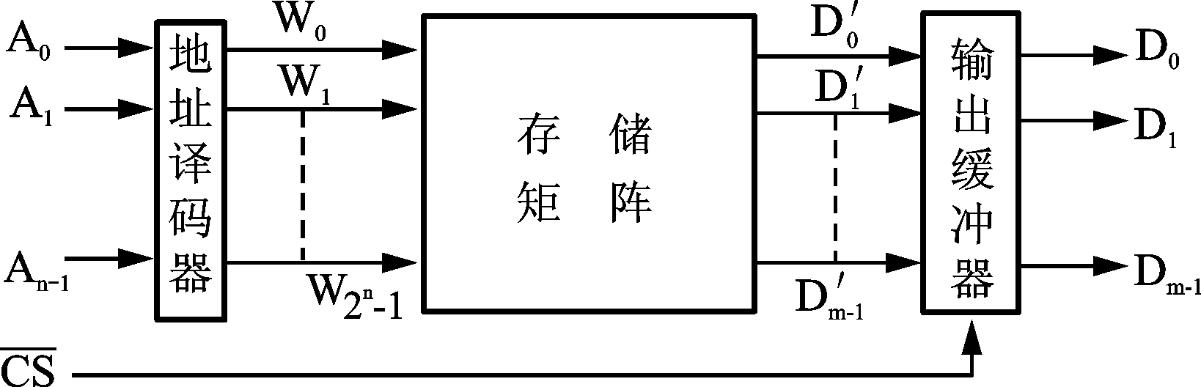
6.1 只读存储器ROM
包含存储矩阵、地址译码器和输出缓冲器三个部分
1、ROM的结构
存储容量＝字线数×位线数＝2^{n}×m（位bit）
三态门
字线
位线
存储地址:2^{n}单元
数据：m位

Slide 4
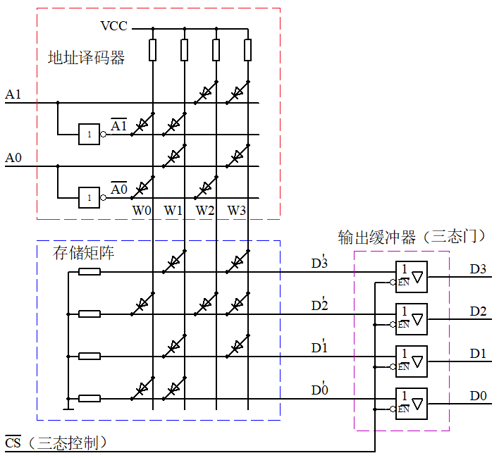
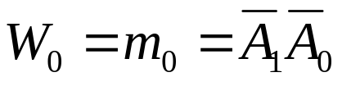
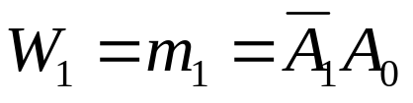
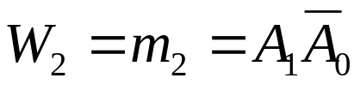
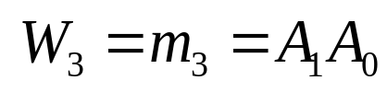




2、ROM的工作原理 （4×4位ROM为例）
固定连接
编程连接

Slide 5
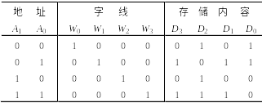
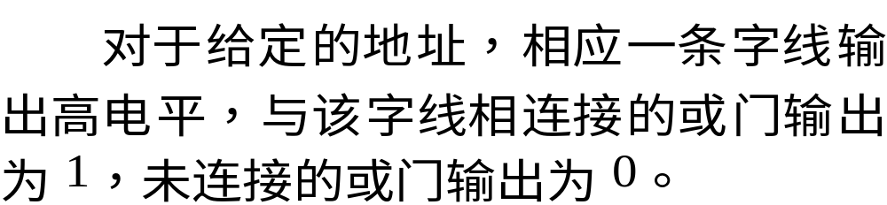
存储内容

Slide 6
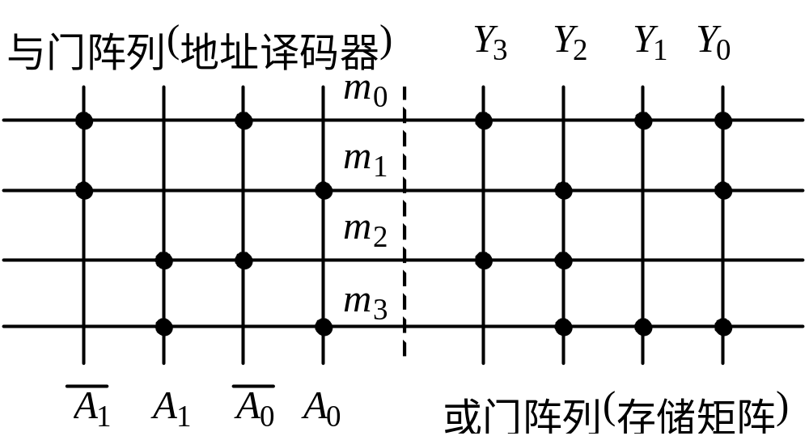
ROM的简化画法
或阵列可编程
与阵列固定
地址译码器产生了输入变量的全部最小项
存储体实现了有关最小项的或运算
连接
断开
(练习读图6-23)

Slide 7
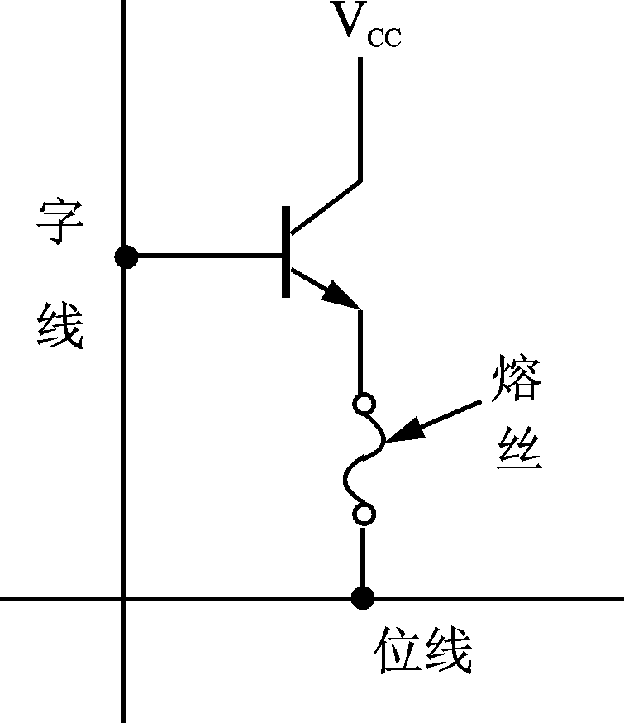

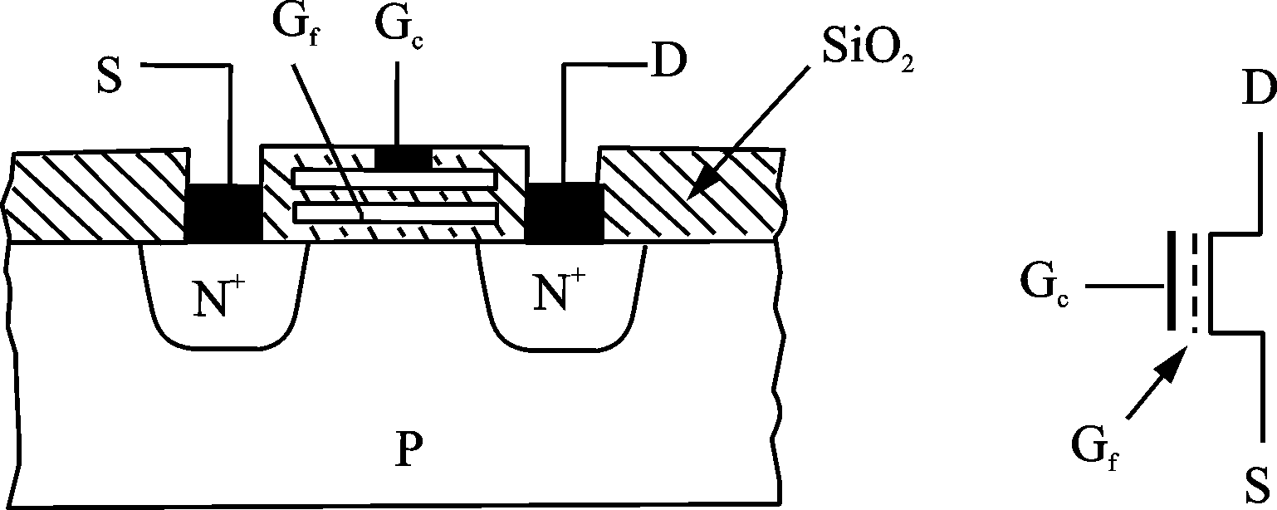
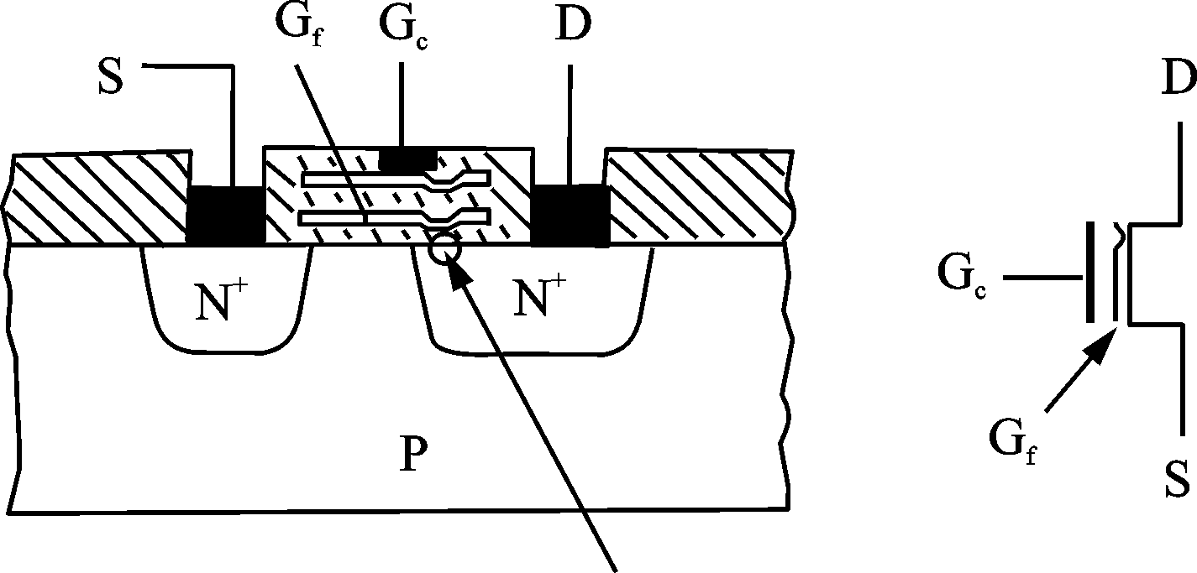
3、可编程只读存储器（PROM）
只能编程1次
4、可擦除的电可编程EPROM
SIMOS
Flotox
UVEPROM
E²PROM

Slide 8
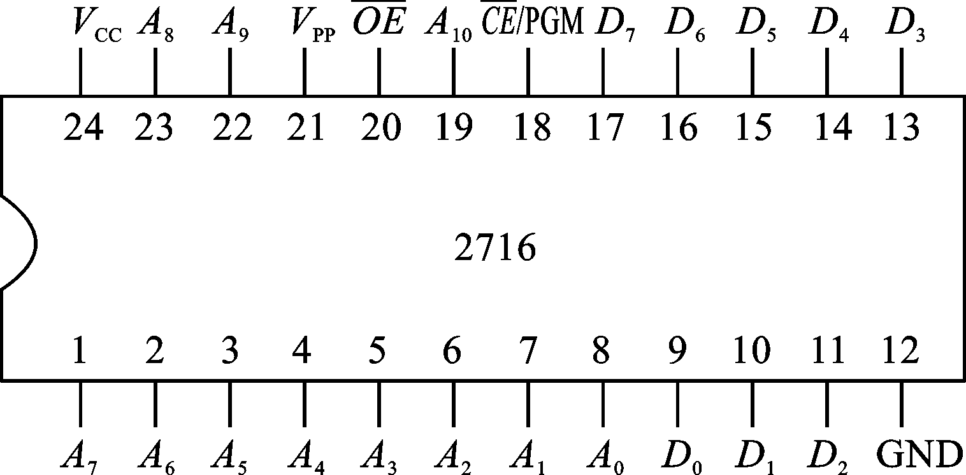

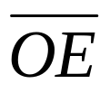
功能表
5、ROM存储器芯片
EPROM2716
16Kbit=2Kbyte
 |  |  | V_{PP} | V_{CC} | D₇-D₀
读出 维持 编程 编程检验 编程禁止 | 0 1 0 0 1 | 0 × 1 0 1 | +5V +5V +25V +25V +25V | +5V +5V +5V +5V +5V | D_{OUT} 高阻 D_{IN} D_{OUT} 高阻

Slide 9
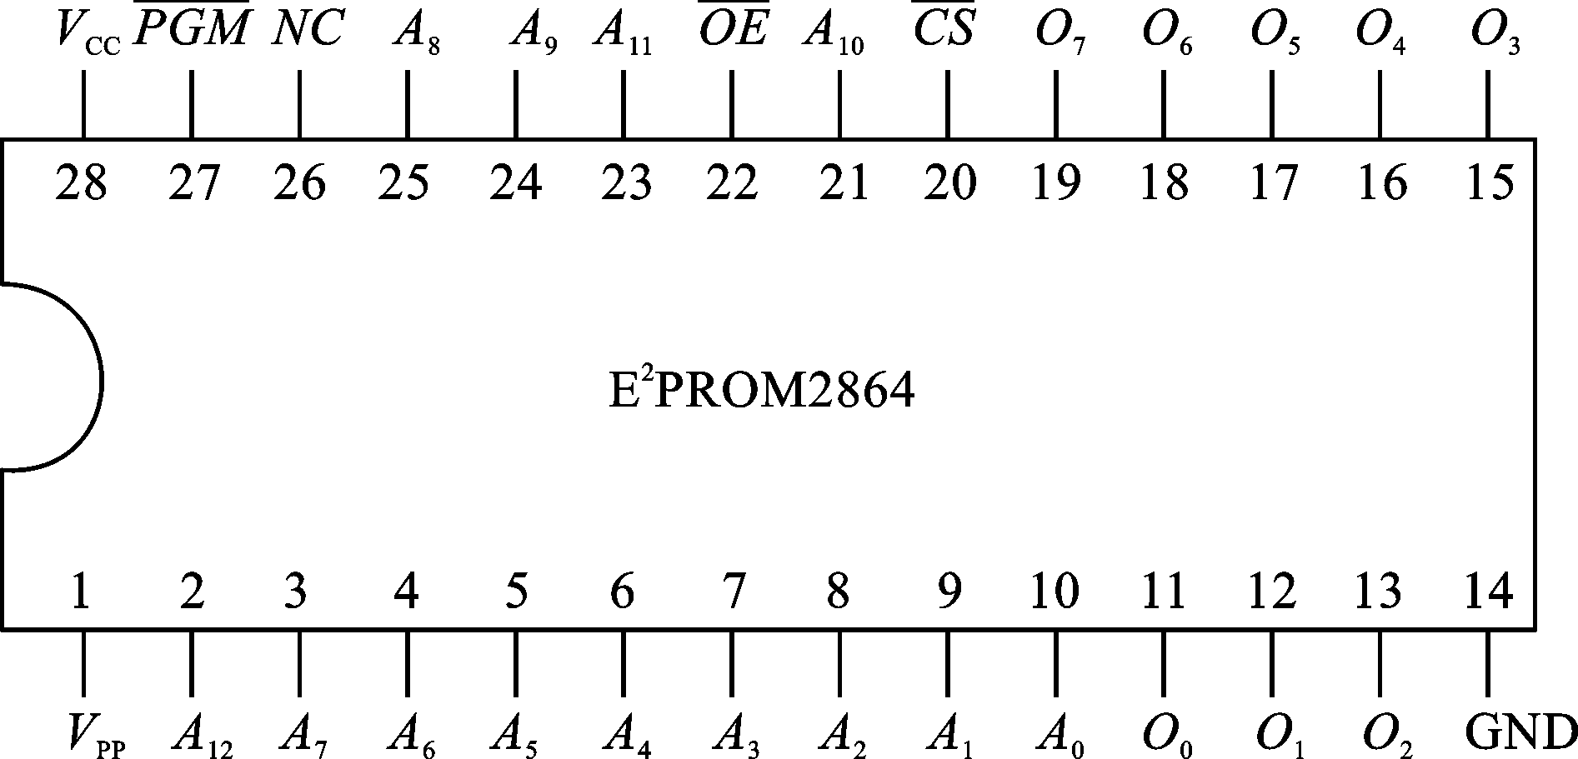


功能表
EEPROM2864
64Kbit=8Kbyte
 |  |  | V_{PP} | V_{CC} |  | D₇-D₀
读 维持 编程 编程检验 编程禁止 | 0 1 0 0 1 | 0 × 1 0 × | +5V +5V +5V +5V +5V | +5V +5V +5V +5V +5V | 1 × 0 1 × | D_{OUT} 高阻 D_{IN} D_{OUT} 高阻

Slide 10
6.2 随机存取存储器（RAM）
RAM：由基本寄存器(n位)组合构成的大规模集成电路。其中，每个寄存器称为一个字，寄存器中的每一位称为一个存储单元。
RAM的容量：寄存器的个数（字数）与寄存器中存储单元个数（位数）的乘积。
按照RAM中寄存器位数的不同，RAM有多字1位和多字多位两种结构形式。例如，1024×1位，就是一个有1024个1位寄存器的RAM；256×4，就是一个有256个4位寄存器的RAM。
按照存储单元工作原理不同，RAM可分为静态存储器SRAM和动态存储器DRAM。

Slide 11
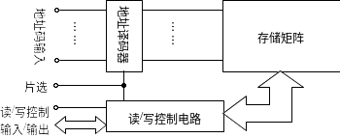
用以决定访问
哪个字单元
由大量寄存器
构成的矩阵
RAM的结构
字线
位线
用以决定对
被选中的单元
是读还是写
读出及写入
数据的通道
用以决定芯
片是否工作

Slide 12
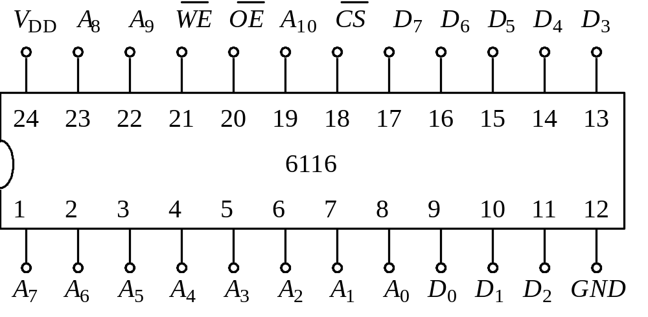
集成2kB×8位RAM6116
写入控制端
输出使能端
片选端

Slide 13

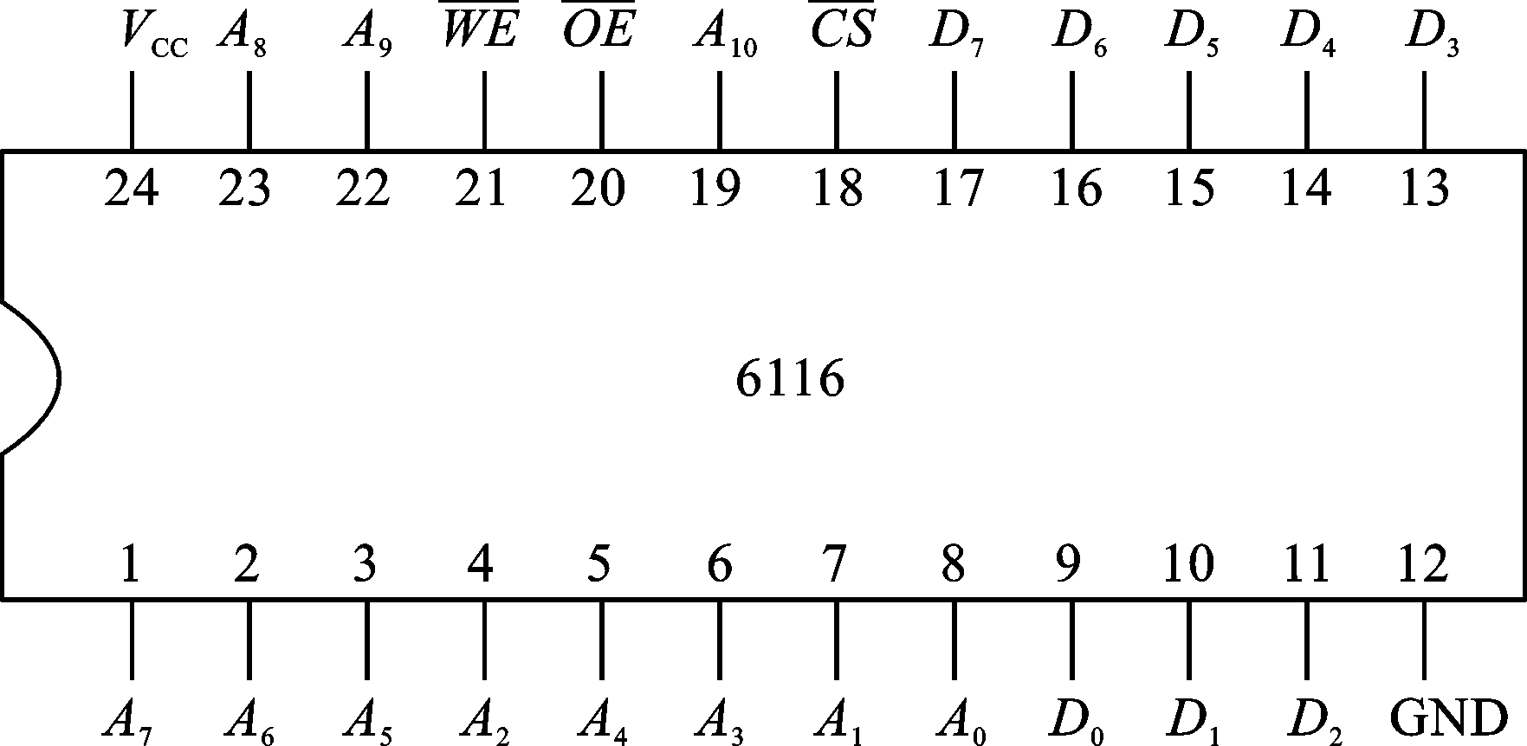
功能表
 |  |  |  | D₇-D₀
写入 读出 低功耗维持 | 0 0 1 | 1 0 × | 0 1 × | D_{IN} D_{OUT} 高阻

Slide 14
6.3 ROM的应用
用ROM实现组合逻辑函数
思路：基于逻辑函数的最小项与或式
1）存储器的译码器输出包含了输入地址变量全部的最小项
2）存储器数据输出又都是若干个最小项之和
3）而任何的组合逻辑函数可用输入逻辑变量的最小项之和表示
n位地址、m位数据的ROM存储器可以设计一组(最多为m个)任何形式的n输入逻辑变量组合逻辑函数。

Slide 15
方法步骤：
给定函数 → 对存储器编程数据
1）根据输入、输出变量数确定存储器的类型；
2）将函数转化为最小项与或式，或者列出函数的真值表；
3）画出相应的电路的结点图（编程写入数据）

Slide 16
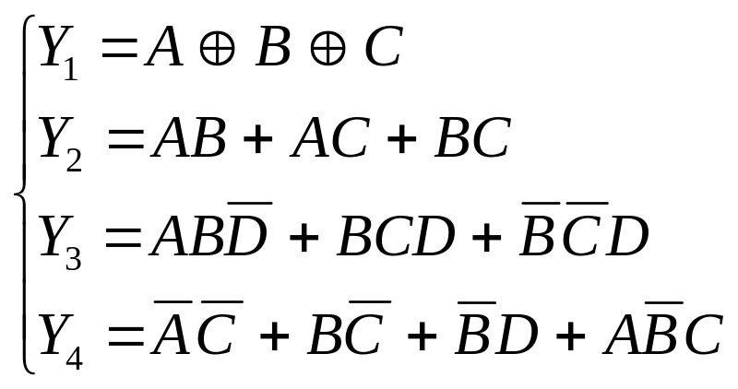
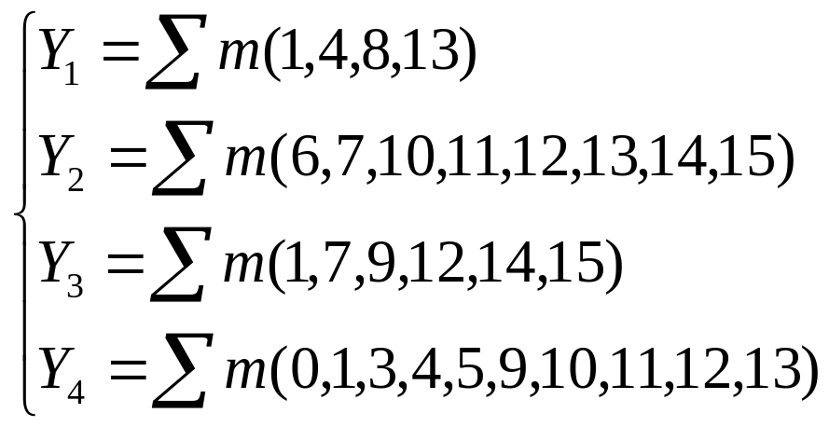
例:用ROM实现组合逻辑函数
按A、B、C、D排列变量，并将Y₁、Y₂扩展成为4变量的逻辑函数。
逻辑表达式
1
1
真值表或最小项表达式

Slide 17
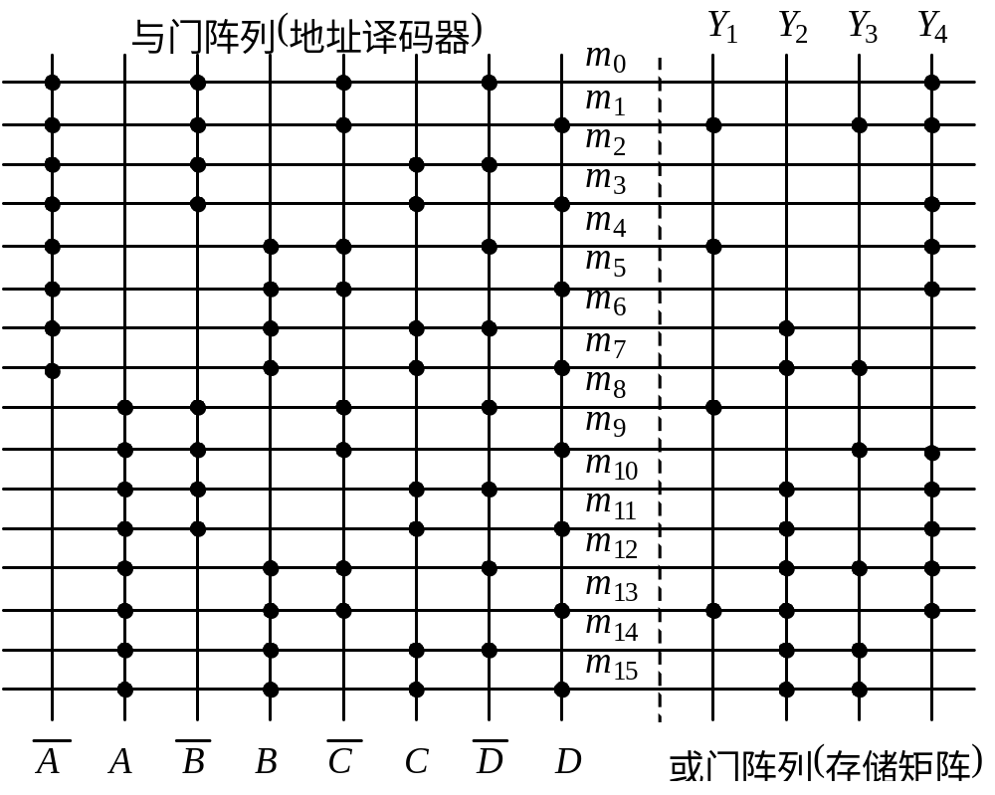
2
2
选择ROM，画阵列图

Slide 18
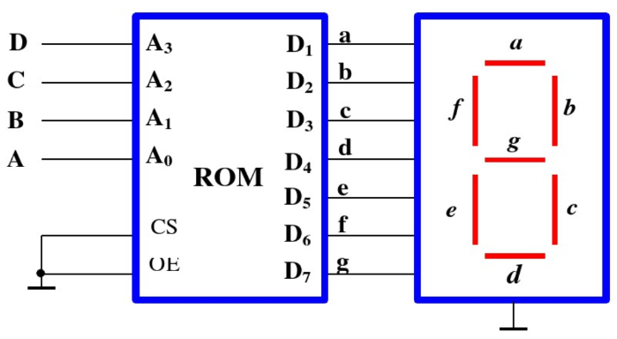
2、用ROM实现0~F译码显示电路
D7
D6
D5
D4
D3
D2
D1
4根地址线信号，可以分别选中16个不同的存贮单元；
单元中存放8位的字型码，每位分别对应数码管的a~g二极管；
地址线选中存贮单元，输出字型码，驱动数码管显示0~F字型

Slide 19
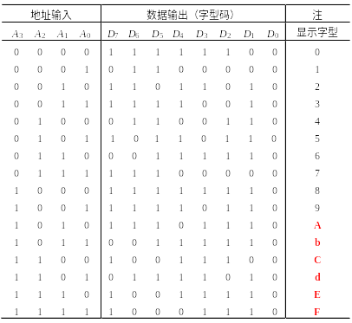
D C B A a b c d e f g dp
00单元
01单元
。
。
。
。
。
。
0E单元
0F单元
真值表

Slide 20
3、用ROM作函数运算表
例
设x的取值范围为0～15的正整数。
用ROM构成实现函数y＝x²的运算电路。
分析：
x的取值为0～15 ，可用4位二进制数X＝X₃X₂X₁X₀表示。
根据y＝x²可算出y的最大值是15²＝225，可以用8位二进制数Y＝Y₇Y₆Y₅Y₄Y₃Y₂Y₁Y₀表示。
由此可列出Y＝X²即y＝x²的真值表。

Slide 21
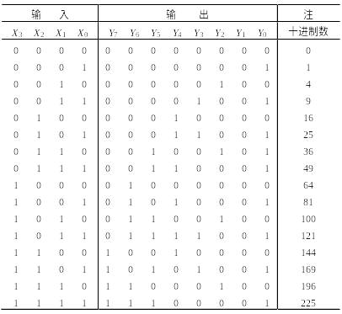
128 64 32 16 8 4 2 1
真值表

Slide 22
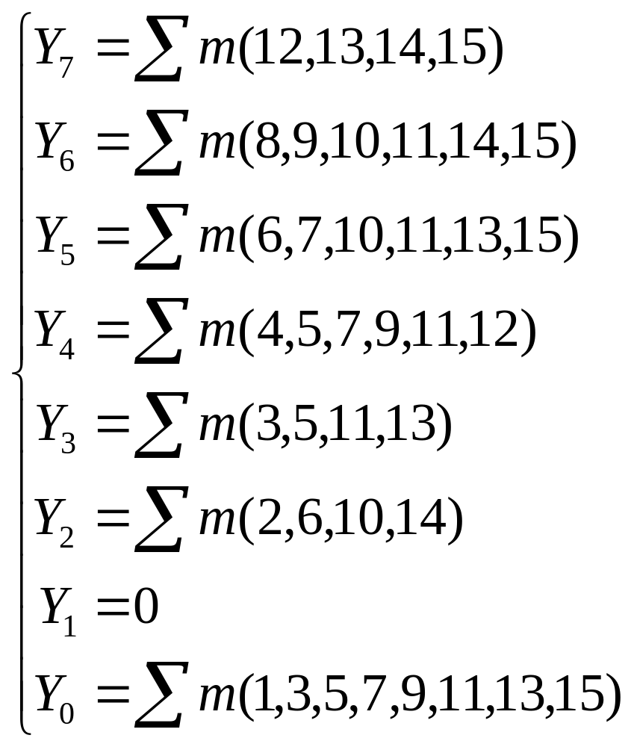
逻辑表达式

Slide 23
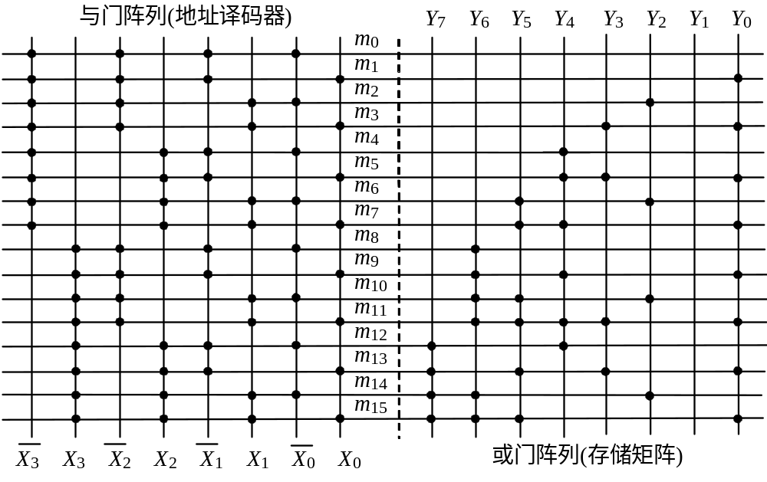
阵列图

Slide 24
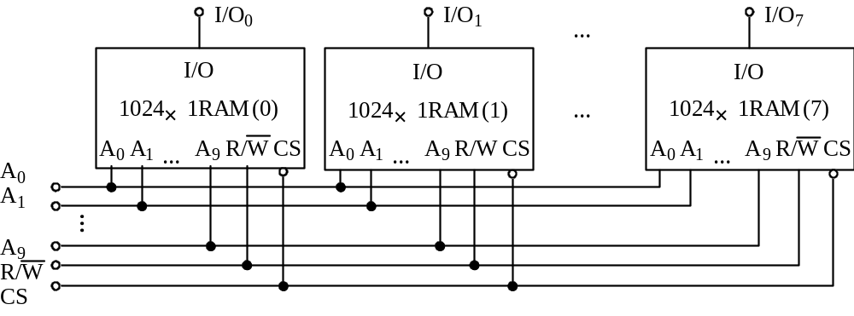
6.4 存储器容量的扩展（两种扩展方式）
输入／输出（I/O）分开
使用作为字的各个位线
（1）RAM容量的扩展
位扩展
将地址线、读／写线和
片选线对应地并联在一起

Slide 25
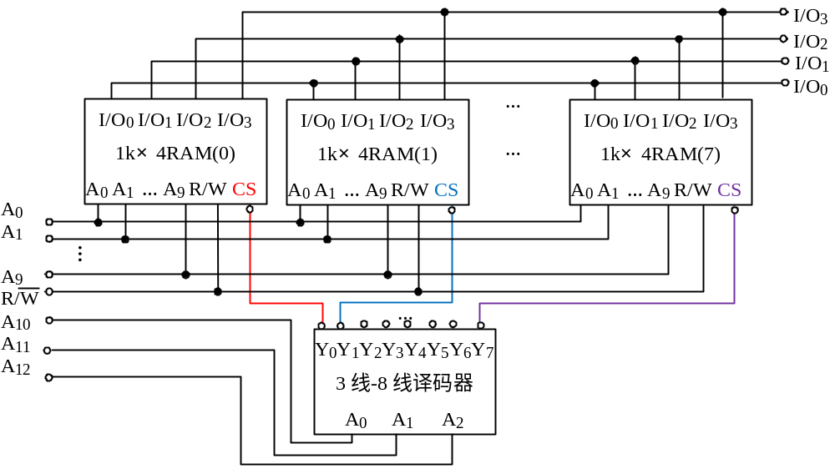
输入／输出（I/O）线并联
字扩展
要增加的地址线A₁₀～A₁₂
与译码器的输入相连，
译码器的输出分别接至
8片RAM的片选控制端

Slide 26
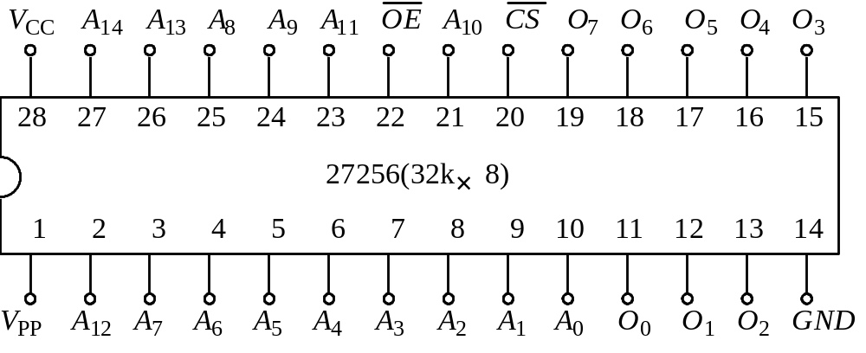
（2）ROM的容量扩展
EPROM芯片２７２５６
正常使用时，V_{CC}=5V，V_{PP}=5V。编程时，V_{PP}=25V。
OE为输出使能端，OE=0时允许输出；OE=1时，输出被禁止，ROM输出端为高阻态。
CS为片选端，CS=0时，ROM工作；CS=1时，ROM停止工作，且输出为高阻态（不论OE为何值）。

Slide 27
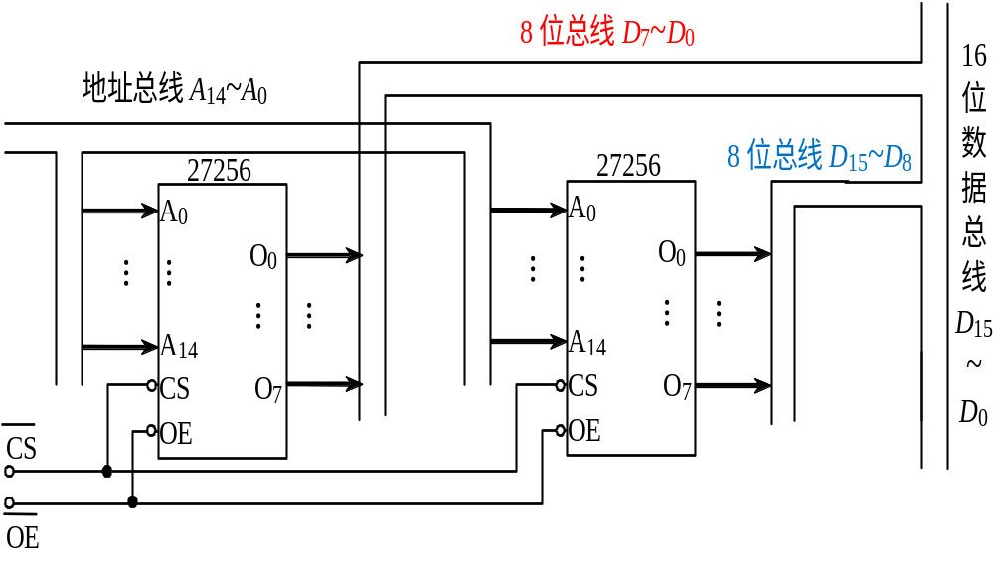
位扩展（字长的扩展）
用两片27256扩展成32k×16位EPROM
数据输出一个作为低8位，另一个作为高8位
地址线及控制线分别并联

Slide 28
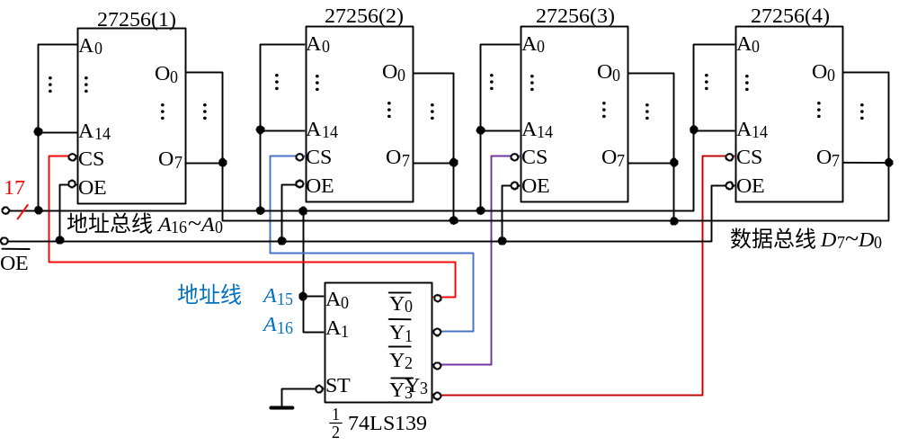
字扩展（字数扩展，地址码扩展）
用4片27256扩展成4×32k×8位EPROM
OE端、输出线及地址线分别并联
高位地址A₁₅、A₁₆作为2线-4线译码器的输入信号，经译码后产生的4个输出信号分别接到4个芯片的CS端

Slide 29
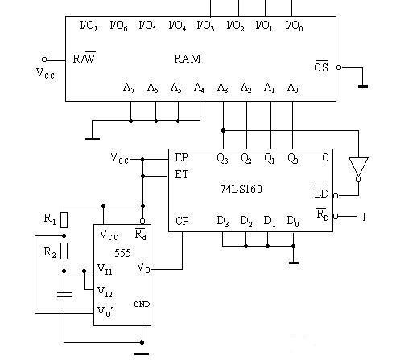
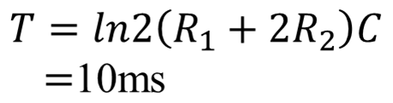
练习：555定时器电路中，C=0.1μF、R₁=100kΩ、R₂=21.5kΩ，试计算输出波形的频率。假设74LS160的初始值为零，计算时间为3秒时RAM的输出数据，并画出输出D2数据的波形，以及D2与555定时器输出频率之间的关系。
地址输入 | 数据输出
A3 A2 A1 A0 | D3 D2 D1 D0
0 0 0 0 0 0 0 1 0 0 1 0 0 0 1 1 0 1 0 0 0 1 0 1 0 1 1 0 0 1 1 1 1 0 0 0 1 0 0 1 1 0 1 0 1 0 1 1 1 1 0 0 1 1 0 1 1 1 1 0 1 1 1 1 | 1 1 1 1 0 0 0 0 0 0 1 1 0 1 0 0 0 1 0 1 1 0 1 0 1 0 0 1 1 0 0 0 1 1 1 1 1 1 0 0 0 0 0 1 0 0 1 0 0 0 0 1 0 1 0 0 0 1 1 1 0 0 0 0

Slide 30
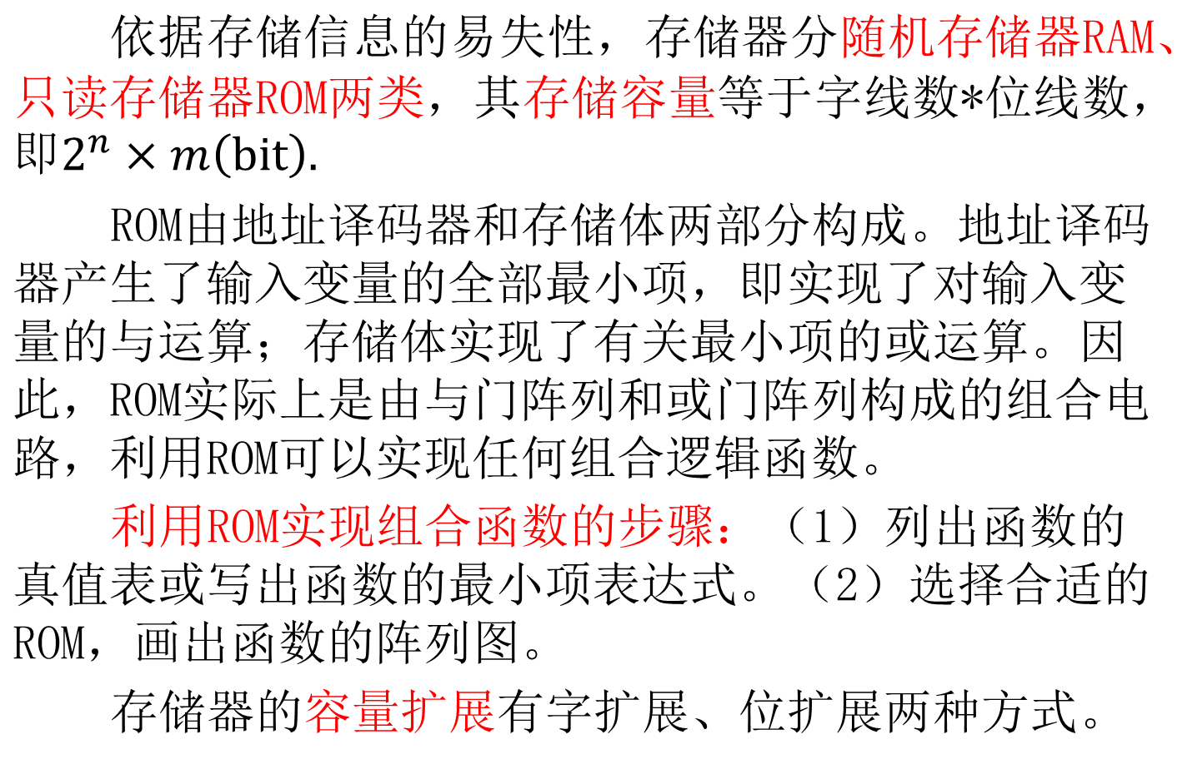
本章小结

